Slide 1


JAME
Alisson Daniela Torres
Diego Esteban Sánchez
Juan José Uparela
Martin Lee Moya
Ficha: 2900619 - 2024
Instructor: Edwin Marín Chiguasuque

Slide 2

Nuestro Proyecto

Slide 3


Planteamiento del problema y pregunta problema
La empresa Clínica Veterinaria Ciudad Canina es una organización que brinda los servicios de grooming, consultas, shopping, productos de alimentación y cuidado para las mascotas.
En la veterinaria se identificaron problemas sobre la gestión de inventario, agendamiento de citas médicas y grooming, ya que por lo general se suele perder la información de los pacientes o el día en que se agendaba la cita no asistían y no daban reporte alguno de la falla , por otro lado, al momento de generar un inventario no se tiene orden y suele haber confusiones con esto , se maneja la venta de alimentos y medicamentos , que normalmente se vencen a corto plazo y no tienen un sistema que haga un seguimiento a esto.
¿Como se podrá gestionar de manera correcta el proceso de gestión del inventario, como ventas, compras, orden de citas médicas y grooming en la Clínica Veterinaria Ciudad Canina?

Slide 4
Justificación
A raíz de la problemática en la clínica veterinaria con relación a los procesos sobre los agendamientos de citas, consultas y grooming, el inventario, la compra y venta de productos para mascotas con este sistema se pretende garantizar que la empresa tenga un beneficio en cuanto a su organización y administración de procesos
Para lograr que los procesos y los objetivos esperados se realicen, se pretenden reducir los problemas presentados como mejorar la calidad de los servicios a presentar por parte de la veterinaria, es necesario construir un sistema de información que permita apoyar los procesos de una manera más agil y eficaz, donde la empresa, los clientes y los trabajadores de esta, tengan un mejor manejo sobre los procesos y poder minimizar las problemáticas que se presentan en la clínica.

Slide 5
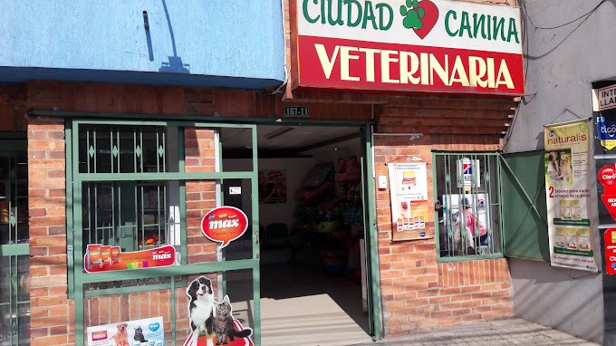
Objetivos Generales
Desarrollar un sistema de información orientado a la gestión de procesos sobre las citas virtuales, inventarios a los ingresos y egresos del negocio, las compras y ventas de este, perfil de la mascota, para una mejor administración de la CLINICA VETERINARIA CIUDAD CANINA, ubicada en el norte de la ciudad de Bogotá

Slide 6
Formulario de costos y cotizaciones

Slide 7
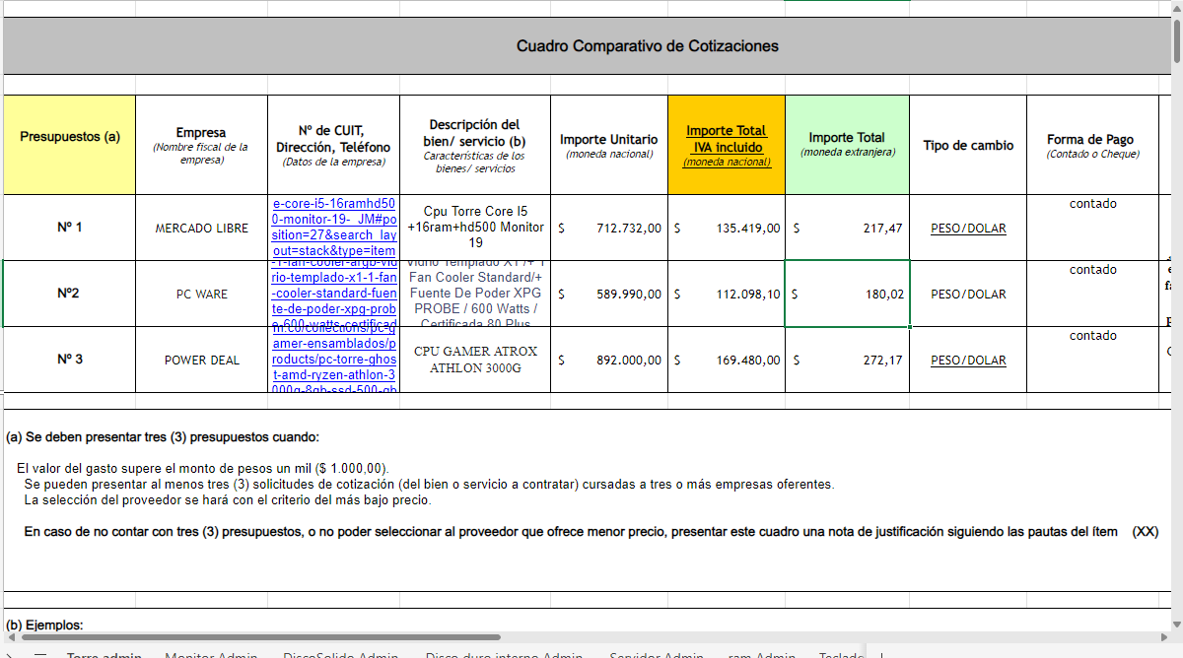
Cotizaciones

Slide 8
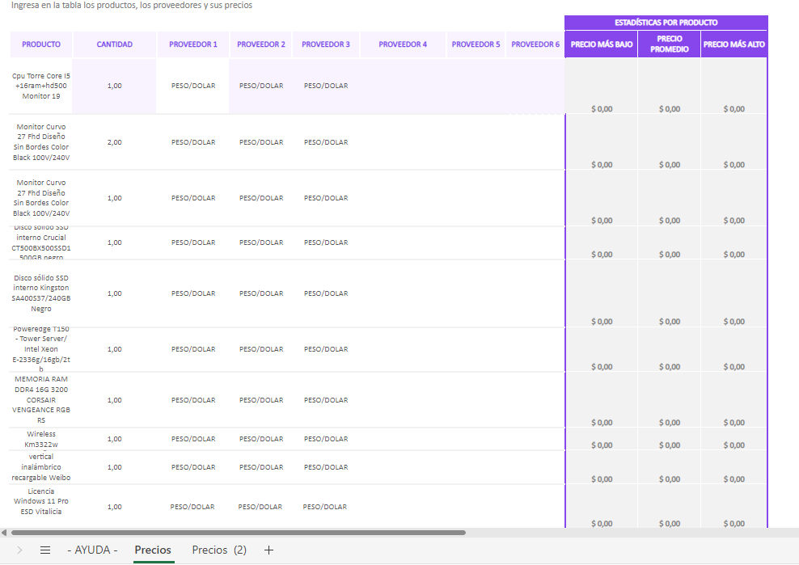
Comparacion de costos

Slide 9
Cotizaciones

Slide 10
Diagrama de casos de uso

Slide 11
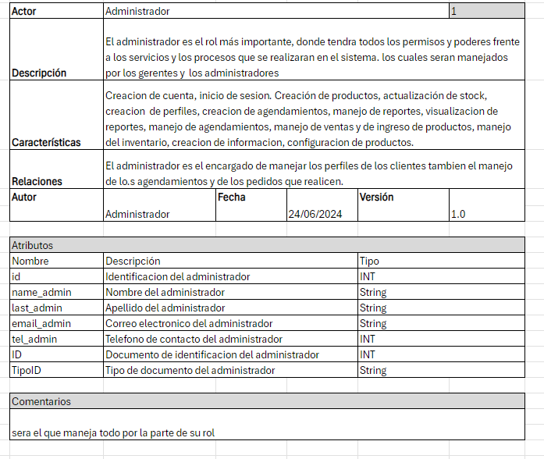
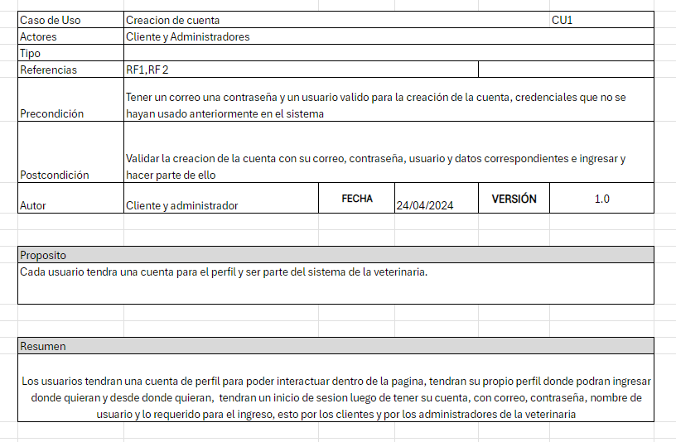
Documentos Casos de uso

Slide 12
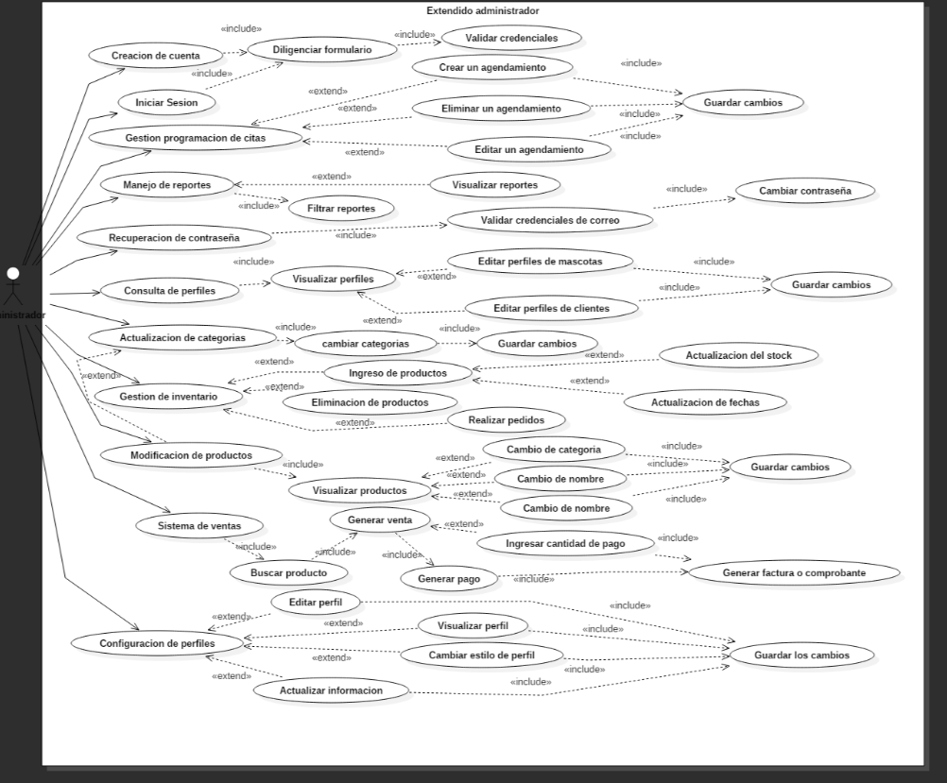
Diagramas de casos de uso

Slide 13
Crow's Foot

Slide 14
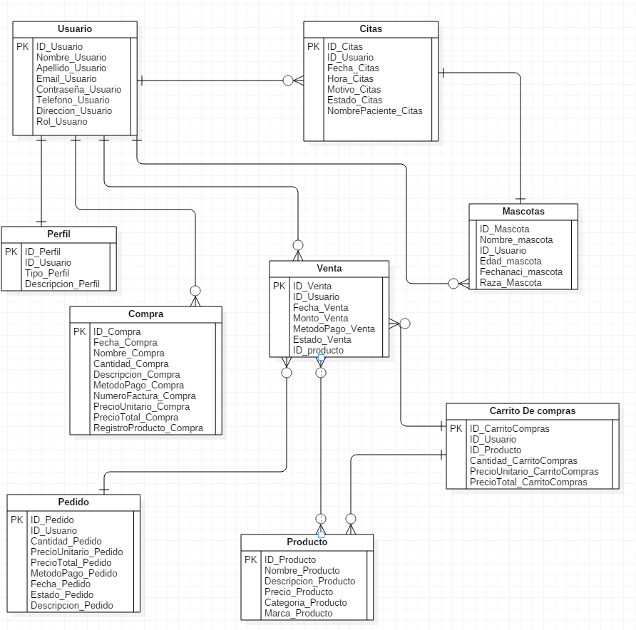
Modelo Entidad Relación MER
Crow's Foot diagramas

Slide 15
MER - 3 FN

Slide 16
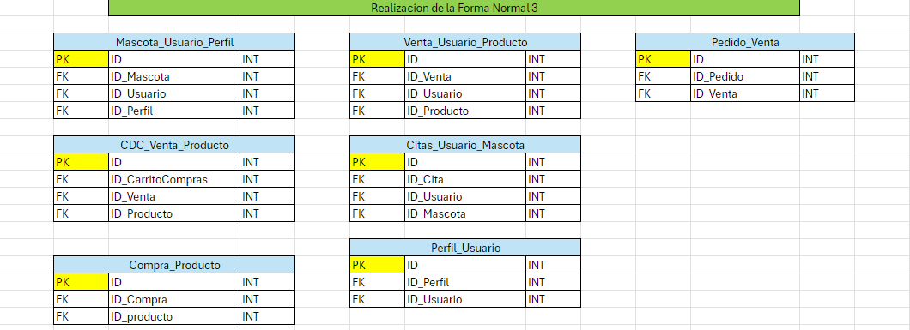
MER 3FN

Slide 17
Diccionario Base de datos

Slide 18
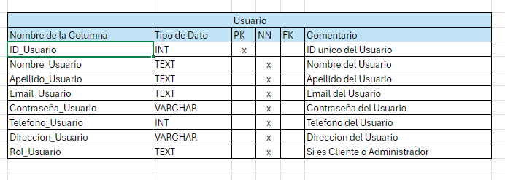
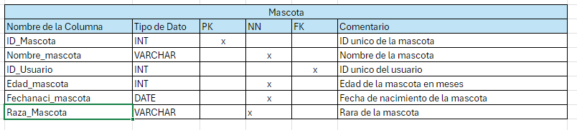
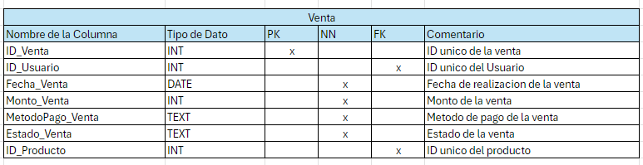
Diccionario de datos

Slide 19
Diagrama de clases

Slide 20
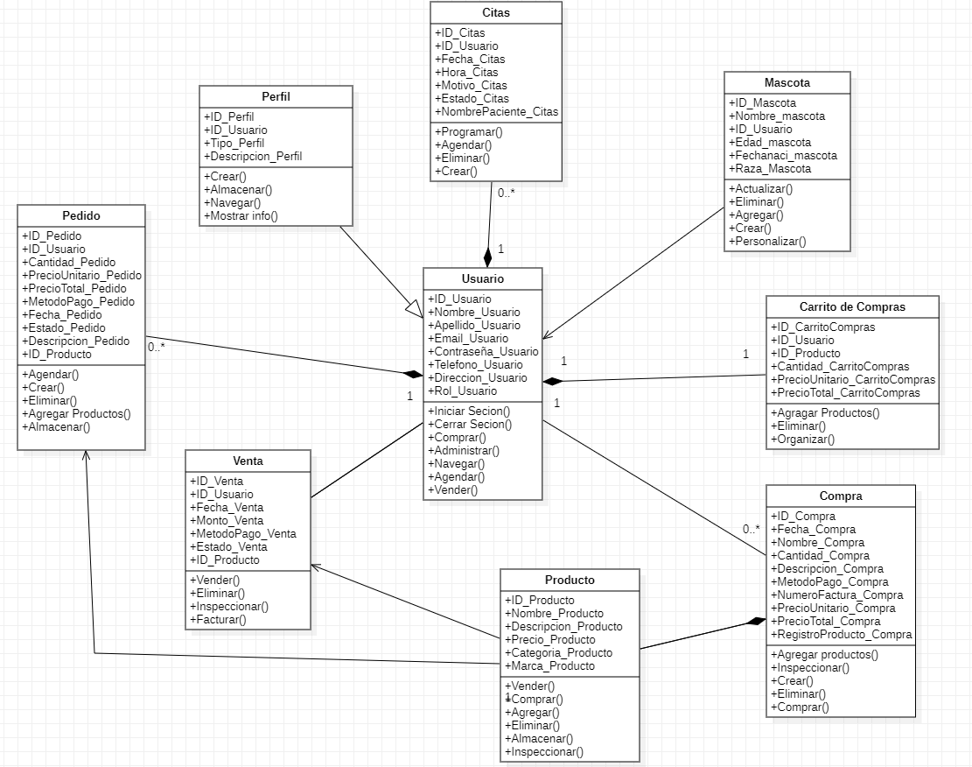
UML
Diagrama de clases

Slide 21
Diagramas de despliegue

Slide 22
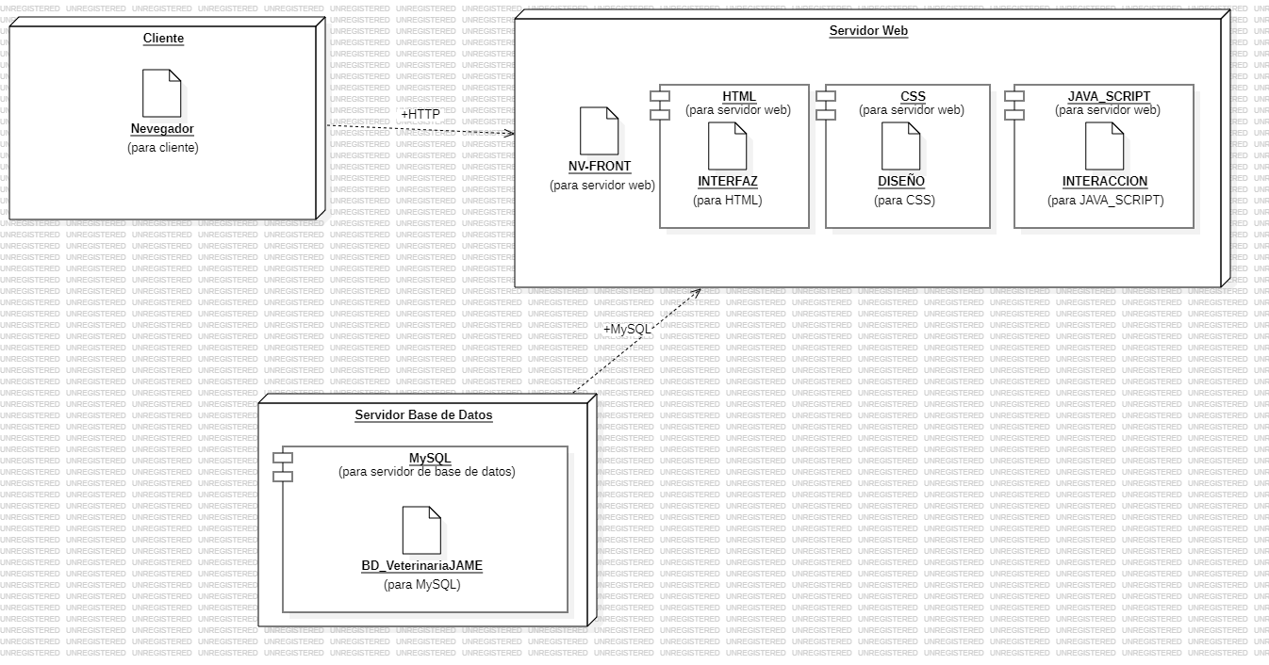
Diagrama de despliegue

Slide 23
Control de versiones

Slide 24
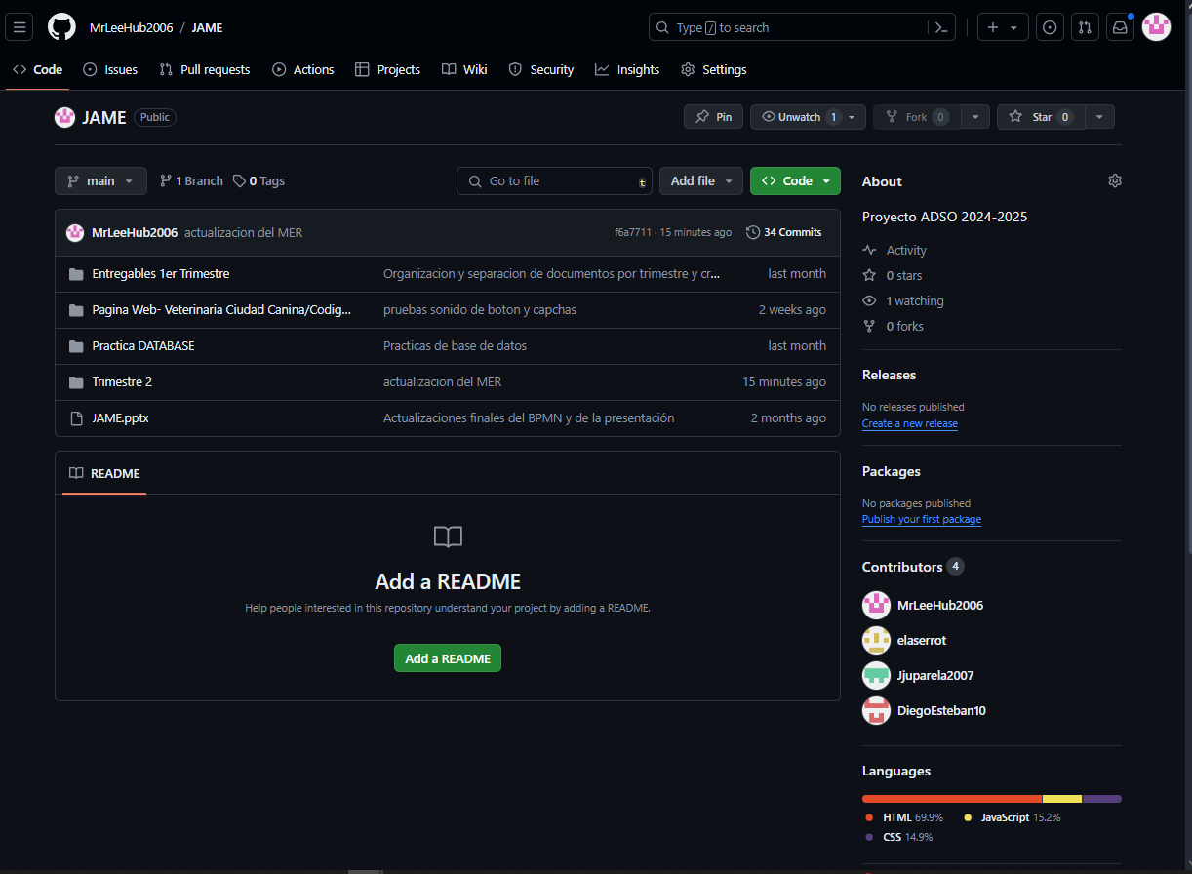
Repositorio GITHUB JAME

Slide 25
Referencias
Sparx systems - tutorial UML 2 - diagrama de despliegue. (s/f). Com.Ar. Recuperado el 25 de junio de 2024, de http://www.sparxsystems.com.ar/resources/tutorial/uml2_deploymentdiagram.php
Dybka, P. (2016, marzo 31). Crow’s foot notation. Vertabelo Data Modeler; Vertabelo. https://vertabelo.com/blog/crow-s-foot-notation/
Es, D. G. (2021, octubre 20). ¿Qué es un diccionario de datos y por qué es importante? datos.gob.es. https://datos.gob.es/es/blog/que-es-un-diccionario-de-datos-y-por-que-es-importante
Barbero, M. J. (s/f). Formas Normales (1FN, 2FN, 3FN y FNBC). 19e37.com. Recuperado el 25 de junio de 2024, de https://19e37.com/blog/formas-normales-1fn-2fn-3fn/

Slide 26


